Slide 1
Karuselli
Paikka-, nopeus- ja kiihtyvyysvektorien yhteys ympyräliikkeessä
Inkeri Kontro ja Aleksi Ketola, Tampereen yliopisto
CC BY-NC-SA 4.0

Slide 2
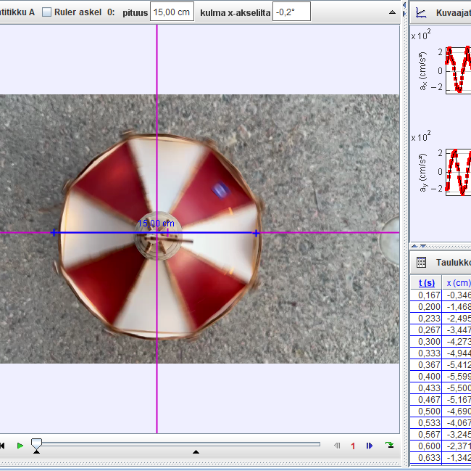
Sisältö ja tavoitteet
Demossa tutkitaan karusellia, joka pyörii likimain tasaisella kulmanopeudella. Materiaali sisältää videon sekä Tracker-tiedoston, joka sisältää videosta analysoidut mittaustulokset ja niihin liittyvät kuvaajat.
Tracker-ohjelmistolla voi määrittää kappaleen paikan ajan funktiona videolta.
Tavoitteena on havainnollistaa, että tasaisessa ympyräliikkeessä kappaleen kiihtyvyys ei ole nolla, koska liike muuttaa suuntaansa jatkuvasti. Materiaalin avulla pystytään myös näyttämään, kuinka paikkavektorista voidaan laskea nopeus- ja kiihtyvyysvektorit tasaisessa ympyräliikkeessä.

Slide 3
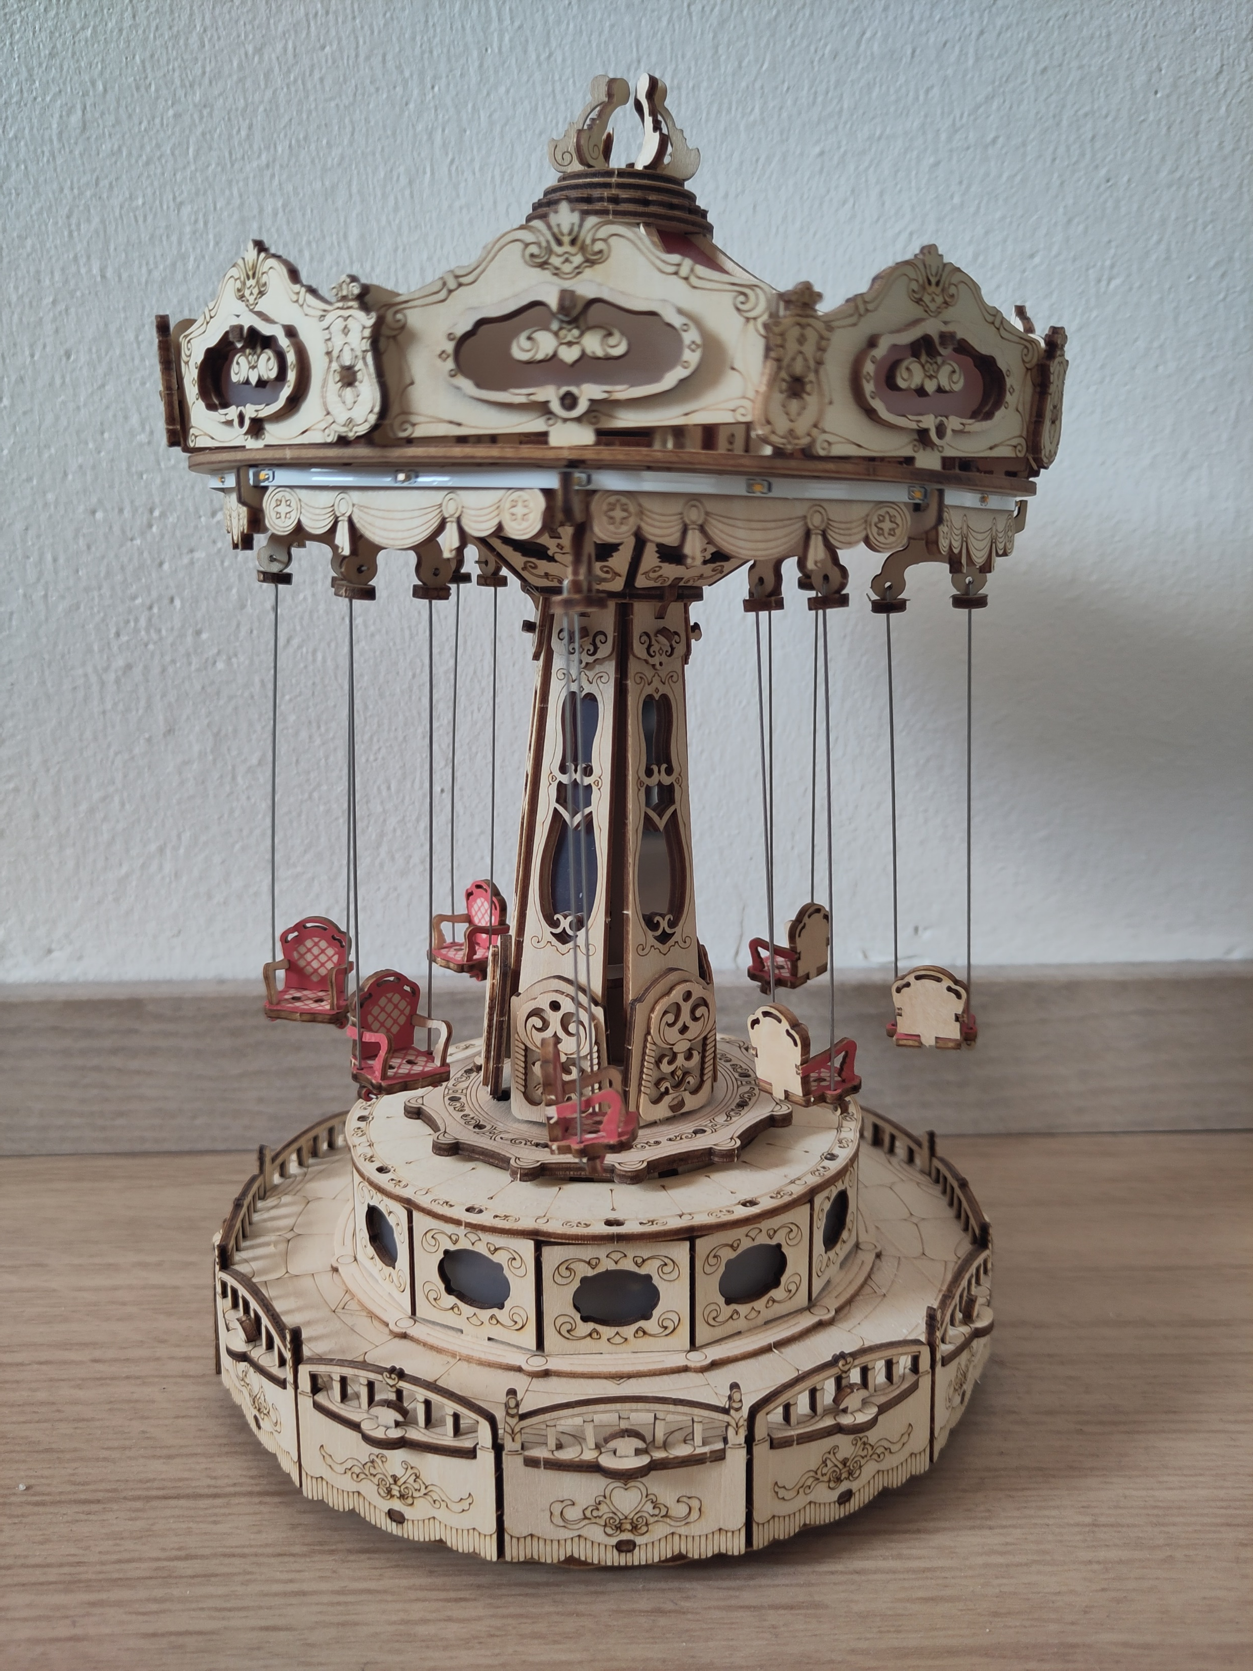
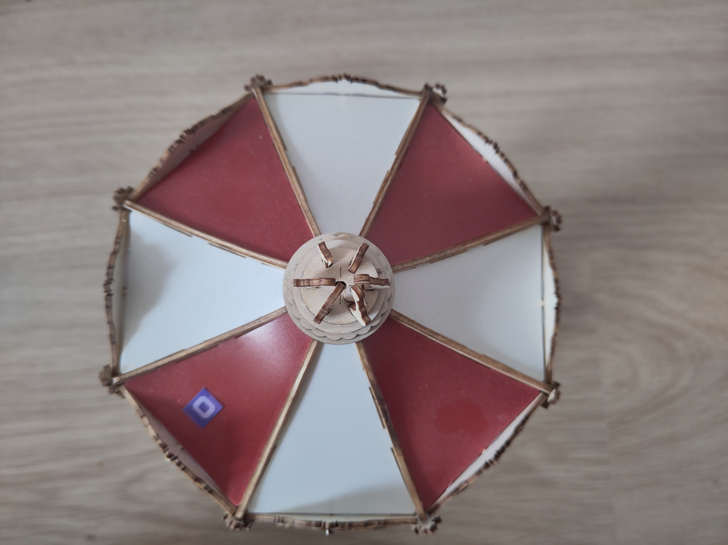
Pienoiskaruselli
Puinen pienoiskaruselli pyörii tasaisella kulmanopeudella. Karusellia on kuvattu ylhäältäpäin, jolloin pyörimisliike näkyy videolla. Karusellin kattoon on liimattu tarra, jotta liikettä on helpompi seurata.
Kuva: Karuselli sivusta
Kuva: Karuselli ylhäältä. Tarra helpottaa liikkeen seuraamista.

Slide 4
Demonstraatio
Demonstraatiossa voi ensin esittää karusellin kuvissa.
Seuraavaksi voi esittää karusellista kuvatun videon.
Lopuksi analysoidaan liikettä Tracker-ohjelmalla. Tarkempi analyysi vaatii kuvaajien piirtämistä ja trigonometrisen funktioiden sovittamista esimerkiksi Matlabilla.
Kuva: Karuselli sivusta
Kuva: Karuselli ylhäältä. Tarra helpottaa liikkeen seuraamista.

Slide 5
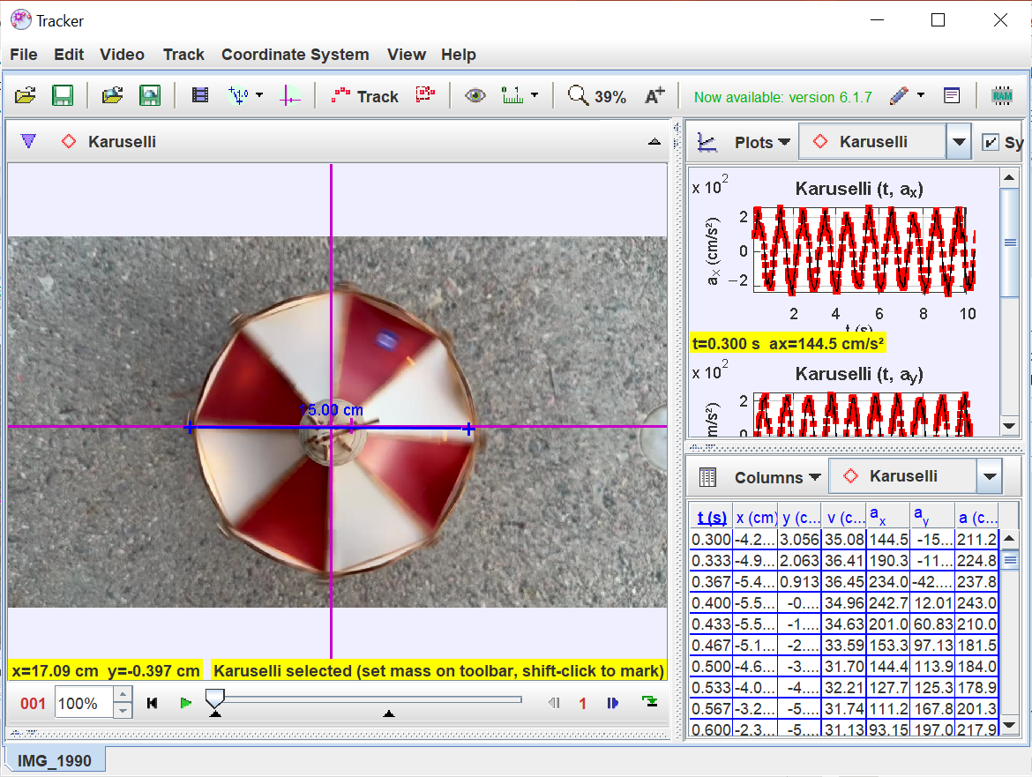
Yleisnäkymä Tracker-ohjelmistosta ja mittaustuloksista
Aniliininpunaisen koordinaatiston origo on karusellin pyörimisakselilla.
Vihreällä neliöllä ympyröityä tarraa käytetään liikkeen seuraamiseen.

Slide 6
Tasainen ympyräliike vektoreilla

Slide 7
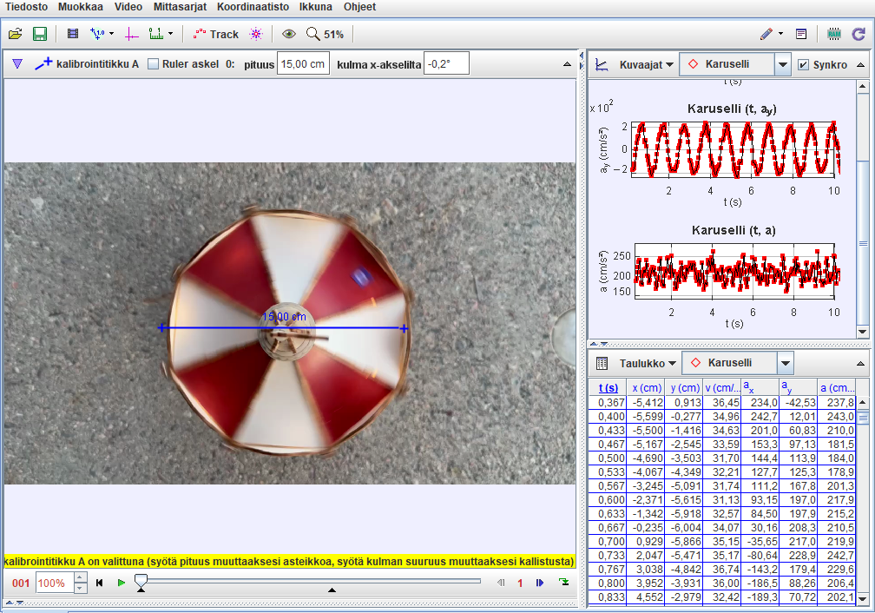
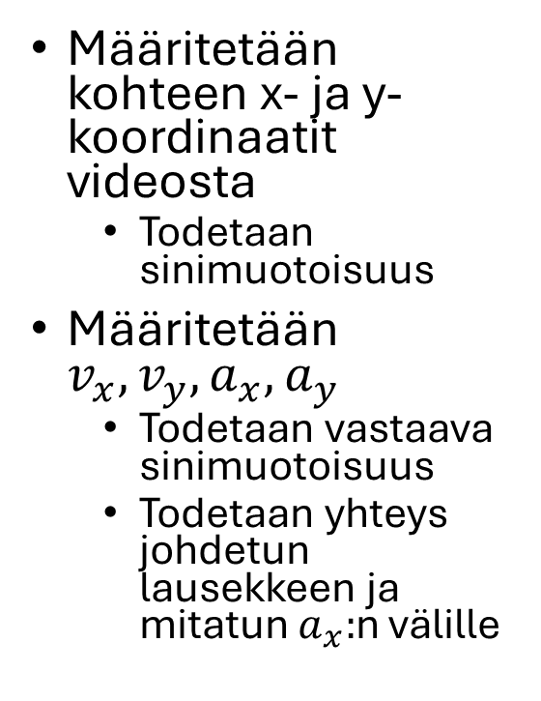
Teoria ja tulokset
Määritetään kohteen x- ja y-koordinaatit videosta
  Todetaan sinimuotoisuus
Määritetään $v_{x}, v_{y}, a_{x}, a_{y}$
  Todetaan vastaava sinimuotoisuus
  Todetaan yhteys johdetun lausekkeen ja mitatun $a_{x}:$n välille

Slide 8
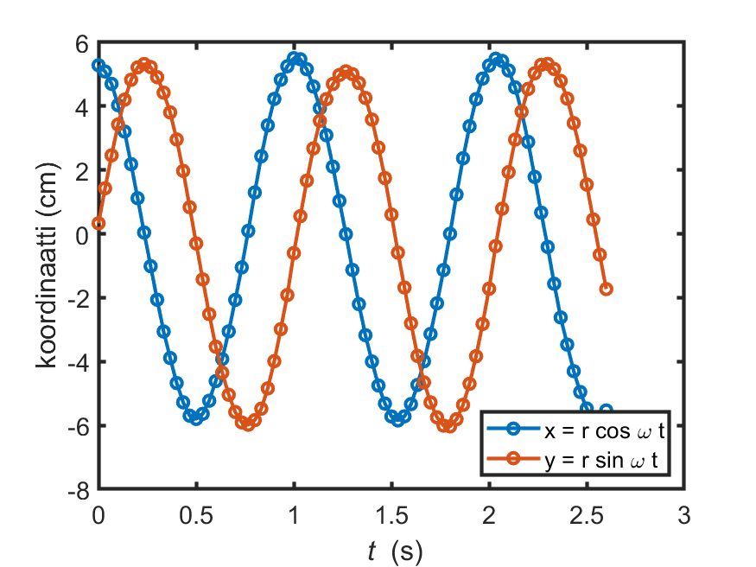
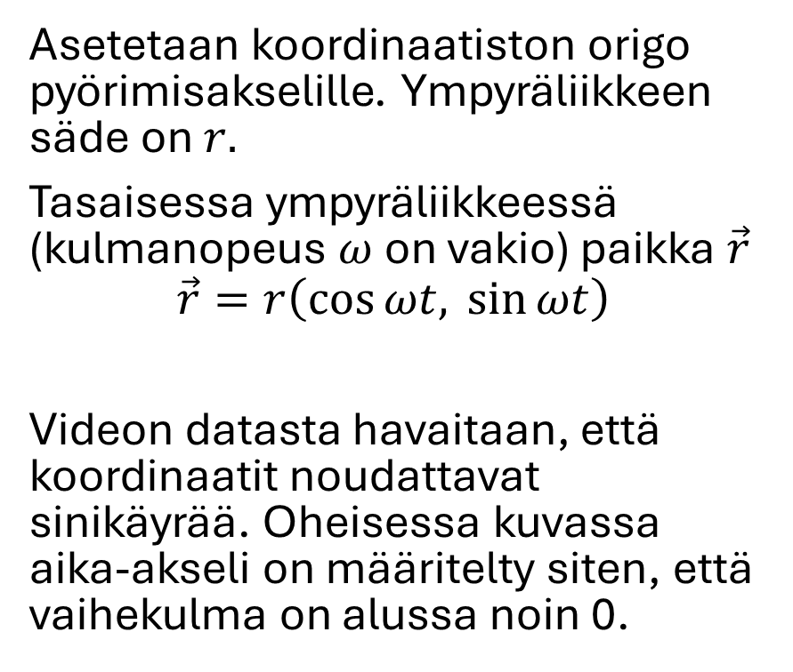

Tasaisen ympyräliikkeen vektoriesitys
Asetetaan koordinaatiston origo pyörimisakselille. Ympyräliikkeen säde on $r.$
Tasaisessa ympyräliikkeessä (kulmanopeus $ω$on vakio) paikka $\vec{r}$
$$\vec{r}=r\left(\cos{ωt, }\sin{ωt}\right)$$
Videon datasta havaitaan, että koordinaatit noudattavat sinikäyrää. Oheisessa kuvassa aika-akseli on määritelty siten, että vaihekulma on alussa noin 0.
Kuva: Videosta määritetyt paikan komponentit $x, y$.

Slide 9
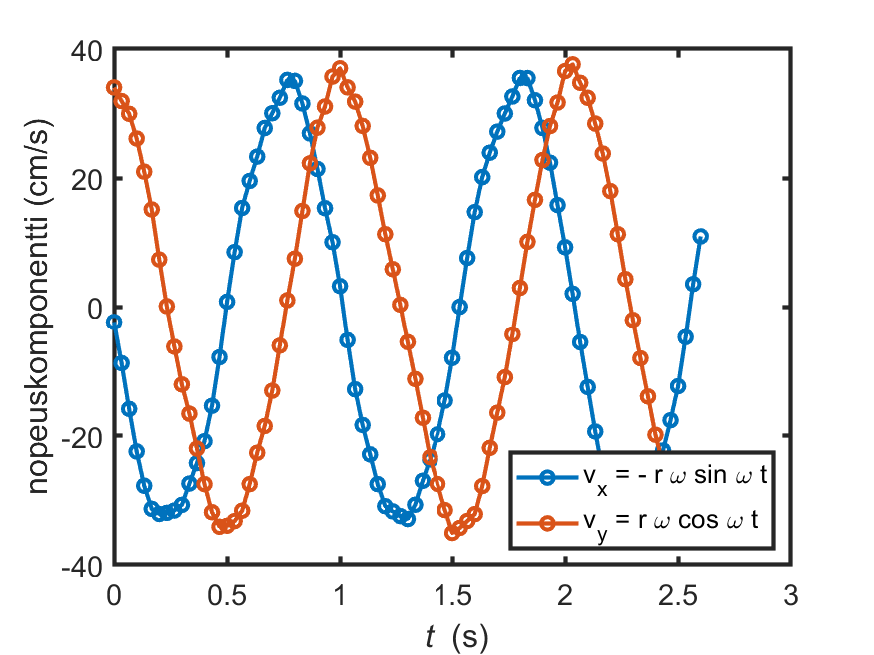
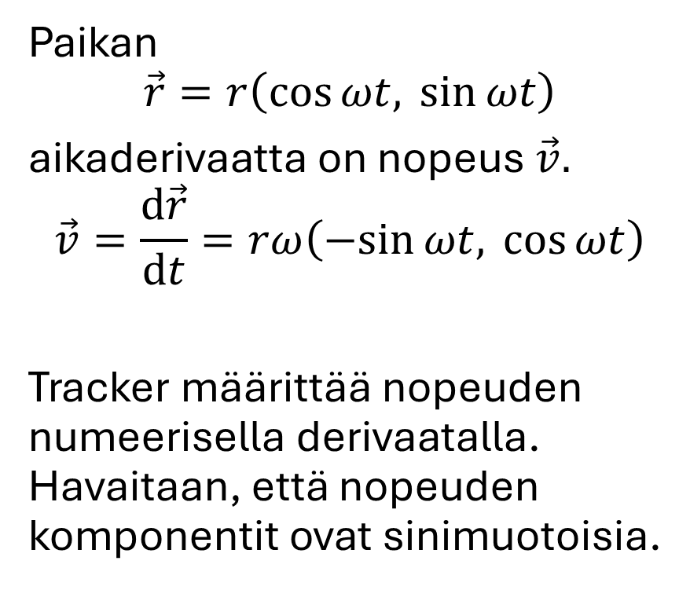

Tasaisen ympyräliikkeen vektoriesitys
Paikan
$$\vec{r}=r\left(\cos{ωt, }\sin{ωt}\right)$$
aikaderivaatta on nopeus $\vec{v}.$
$$\vec{v}=\frac{d\vec{r}}{dt}=rω\left(−sin{ωt, }\cos{ωt}\right)$$
Tracker määrittää nopeuden numeerisella derivaatalla. Havaitaan, että nopeuden komponentit ovat sinimuotoisia.
Kuva: Videosta määritetyt n$opeudet v_{x}, v_{y}$.

Slide 10
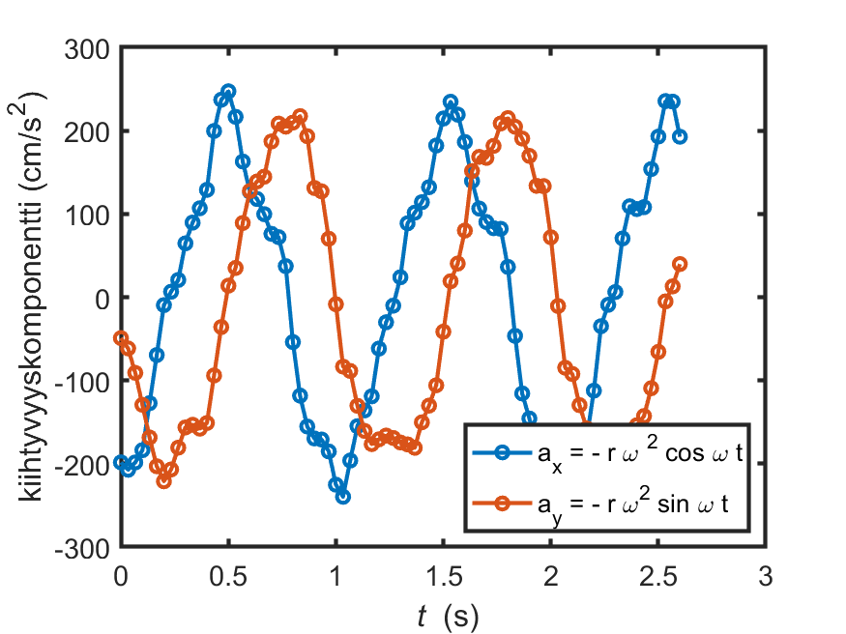
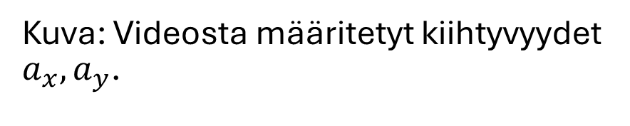
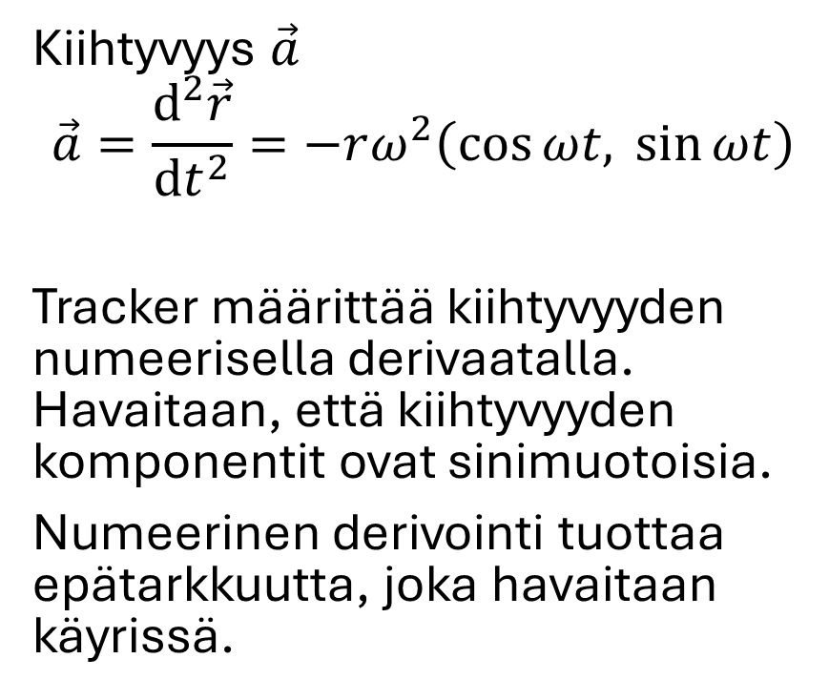
Tasaisen ympyräliikkeen vektoriesitys
Kiihtyvyys $\vec{a}$
$$\vec{a}=\frac{d^{2}\vec{r}}{dt^{2}}=−rω^{2}\left(\cos{ωt, }\sin{ωt}\right)$$
Tracker määrittää kiihtyvyyden numeerisella derivaatalla. Havaitaan, että kiihtyvyyden komponentit ovat sinimuotoisia.
Numeerinen derivointi tuottaa epätarkkuutta, joka havaitaan käyrissä.
Kuva: Videosta määritetyt kiihtyvyydet $a_{x}, a_{y}$.

Slide 11
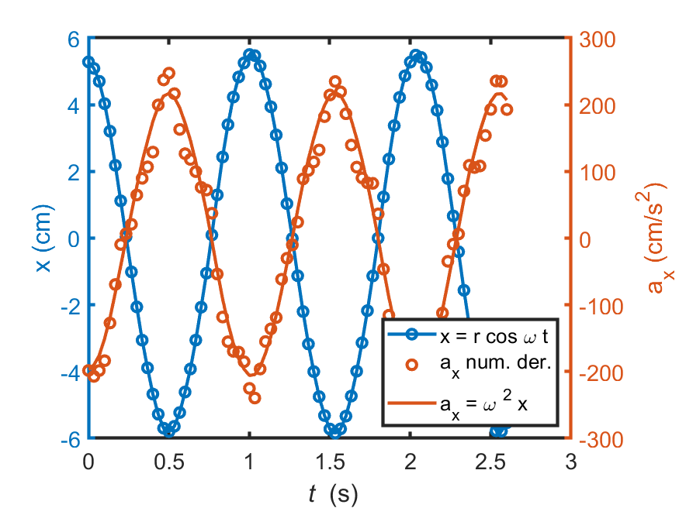

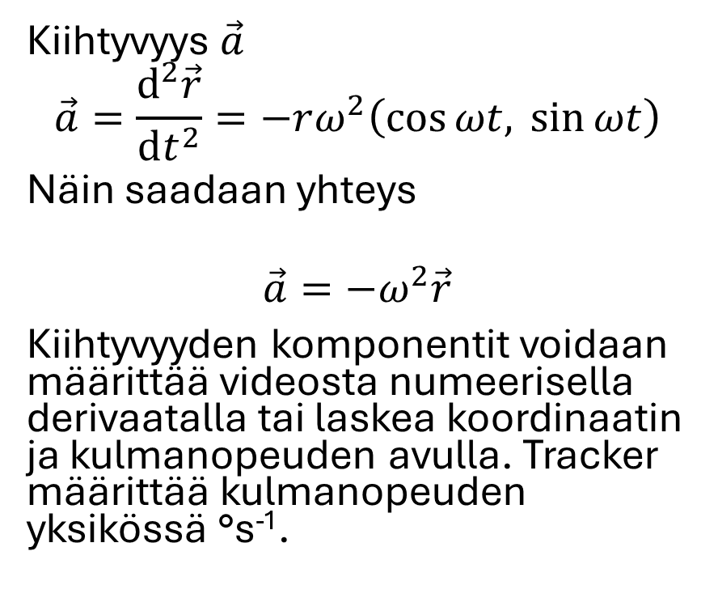
Tasaisen ympyräliikkeen vektoriesitys
Kiihtyvyys $\vec{a}$
$$\vec{a}=\frac{d^{2}\vec{r}}{dt^{2}}=−rω^{2}\left(\cos{ωt, }\sin{ωt}\right)$$
Näin saadaan yhteys
$$\vec{a}=−ω^{2}\vec{r}$$
Kiihtyvyyden komponentit voidaan määrittää videosta numeerisella derivaatalla tai laskea koordinaatin ja kulmanopeuden avulla. Tracker määrittää kulmanopeuden yksikössä °s⁻¹.
Videosta määritetty $x$-koordinaatti sekä kiihtyvyys $a_{x}$ kahdella tavalla määritettynä.

Slide 12
Ohjeita Tracker-ohjelmiston käyttöön ja mittauksen toteuttamiseen

Slide 13
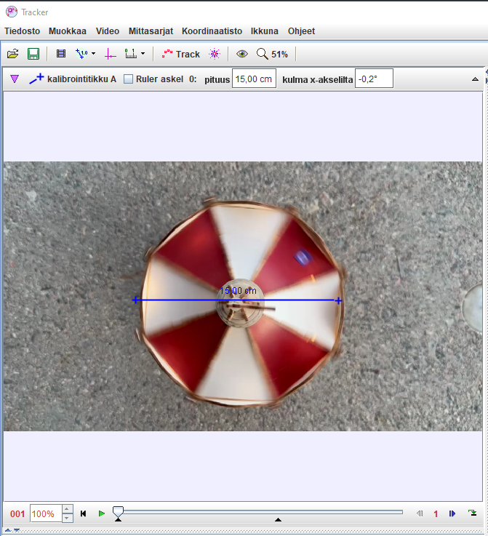
Videon analysointia varten karusellin halkaisijaksi mitattiin 15cm. Tämä syötetään Tracker-ohjelmistoon valitsemalla kalibrointityökaluista mittatikku. Kalibrointityökalujen painike on merkitty kuvaan punaisella neliöllä.
Mittatikun päällä olevaan laatikkoon syötetään mitattu halkaisija ja asetetaan mittatikku kuvan mukaisesti merkitsemään karusellin halkaisijaa.
Yksiköitä on mahdollista muuttaa koordinaatisto-valikosta valitsemalla “units”. Koordintaatisto-valikko on merkitty kuvaan vihreällä.
Violetin tarran etäisyys pyörimisakselista on n. 5,2 cm. Etäisyyden voi määrittää työkalulla Tape Measure (Track-> New -> Measuring Tools -> Tape Measure).

Slide 14
Kuvaajien sisältöä on mahdollista muuttaa klikkaamalla akselien otsikoita, joita on merkitty punaisella kuvaan.
Kuvaajien skaalausta on mahdollistaa muuttaa klikkaamalla kuvaajaa hiiren oikealla painikkeella ja valitsemalla ”scale”. Jos skaalaus halutaan tehdä automaattisesti, valitaan samasta valikosta ”autoscale”.
Klikkaamalla taulukkoa (merkitty vihreällä kuvaan), on mahdollistaa määritellä, mitä suureita taulukko pitää sisällään.

